Slide 1
第五章：曲线运动
第 4 节：圆周运动

Slide 2


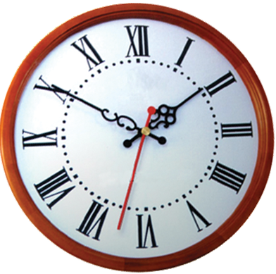
认识圆周运动
这些物体的运动有什么特点？
请同学们举圆周运动的例子

Slide 3
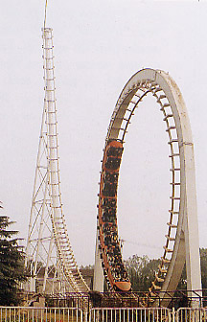
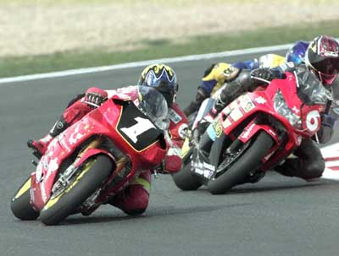
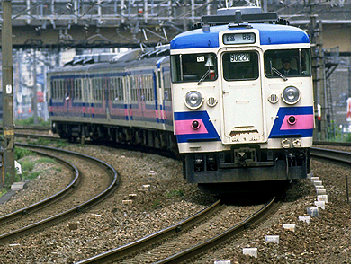
圆周运动的定义
在物理学中，
把质点的运动
轨迹是圆或圆
弧的一部分的
运动叫做圆周
运动。

Slide 4
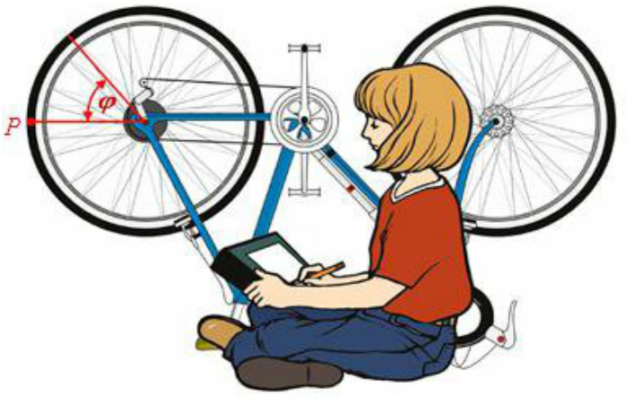
问题探究
如何描述自行车大齿轮、小齿轮和后轮的运动情况？

Slide 5
分析： 两物体均做圆周运动，怎样比较它们运动的快慢？
比较物体在一段时间内通过的圆弧的长短
比较物体在一段时间内半径转过的角度
比较物体转过一圈所用时间
比较物体在一段时间内转过的圈数

Slide 6
矢量
一、线 速 度
1. 物理意义：
描述质点沿圆周运动的快慢。
∆l
2. 定义：
质点做圆周运动通过的弧长 Δl 和所用时间 Δt 的比值叫做线速度的大小。
∆t
Δl
Δl是弧长并非位移
3. 大小：
v =
Δt
4. 单位：
米/秒 m/s
5. 方向：
质点在圆周某点的线速度方向沿圆周上该点的切线方向。

Slide 7

在开门过程中，A、B 两点的线速度v_{A} 、 v_{B} 大小关系是怎样的？
在开门过程中，A、B 两点转过的角度又是怎样的？
A
B

Slide 8
二、角 速 度
1. 物理意义：
描述质点绕圆心转动的快慢。
∆θ
2. 定义：
Ｏ
质点所在的半径转过的角度Δθ 和所用时间 Δt 的比值叫做角速度。
Δθ 采用弧度制
Δθ
3. 公式：
ω =
Δt
4. 单位：
弧度/秒 rad/s 或 s⁻¹

Slide 9
三、周期、频率和转速
1. 周期 T ：
做圆周运动的物体转过一周所用的时间。
( 单位 : 秒 )
2. 频率 f ：
做圆周运动的物体 1 秒内沿圆周运动的周数。
( 单位 : 赫或 Hz )
周期与频率的关系
3. 转速 n ：
物体单位时间内转过的圈数。
( 单位 : 转/秒(r/s)、转/分(r/min) )
当转速n的单位为转/秒（r/s）时转速、频率、周期三者之间的关系：

Slide 10
匀速圆周运动
v
任取两段相等的时间，比较圆弧长度
在匀速圆周运动中刚学过的这5个物理量，哪些是恒量，哪些是变量
匀速圆周运动是匀速运动吗？
弧长相等，则线速度的大小处处相等
角速度 ω 不变
θ
θ
周期 T 、频率 f 、
转速 n不变
v
线速度方向在变化
v
线速度大小不变
匀速圆周运动是一种变速运动!

Slide 11
四、线速度与角速度的关系
设物体做半径为 r 的匀速圆周运动，在 Δt 内通过的弧长为 Δl ，半径转过的角度为 Δθ。
∆l
由数学知识得 Δl = rΔθ
r
Δθ
Δl
rΔθ
v = = = rω
Δt
Δt
v = rω

Slide 12

根据公式 v = rω，得出速度 v 与角速度 ω 成正比，你同意这种说法吗？请说出你的理由。
当 ω 一定时，v 与 r 成正比
当 v 一定时，ω 与 r 成反比
当 r 一定时，v 与 ω 成正比

Slide 13
线速度、角速度与周期的关系：
设物体做半径为 r 的匀速圆周运动：
Δl
2πr
线速度
v =
线速度与周期的关系：
v =
Δt
T
Δθ
2π
ω =
ω =
角速度
角速度与周期的关系：
Δt
T

Slide 14


五、两个重要的结论
1. 传动装置线速度的关系
a. 皮带传动－线速度相等
b. 齿轮传动－线速度相等
同轮缘线速度相同

Slide 15
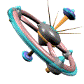
2. 同一轮上各点的角速度关系
同轴角速度相同

Slide 16

a
c
b
a、b、c三点的线速度、角速度之间存在什么关系？
v_{b}＝v_{c} ，因为 v＝ωr ，r_{B}<r_{c} , 所以 ω_{b}>ω_{c}
ω_{b}＝ω_{a}，又因为 v＝ωr，r_{A}>r_{B} , 所以 v_{a}>v_{b}

Slide 17
课堂小结
１）认识圆周运动
匀速圆周运动
２）描述圆周运动的快慢
３）两个重要的结论
４）关于Ｖ＝ωr的讨论

